Slide 1




PLANEACIÓN EDITORIAL
Septiembre 2021

Slide 2


Miércoles 01 de Septiembre del 2021
Copy #´s | ¿Cuáles son tus gastos vampiro? Te invitamos a hacer un ejercicio y calcular cuánto gastas anualmente. Déjanos tu comentario con la terroríficamente cantidad 💸🧛🏻 #finanzas #segurodevida #inversiones #lifeinsurance #Finanzaspersonales #Finanzasbursátiles #Banca #Educaciónfinanciera #Finanzasinteligentes #Finanzasexitosas #Finanzasparaemprendedores #Finanzassanas #Finanzasparatodos #Finanzasynegocios #Emprendedores
Red | POST

Slide 3

Sábado 04 de Septiembre del 2021
Copy #´s | KNG te recomienda ahorrar el 10% de tus ingresos mensuales si tienes 20 a 30 años, pero si demoraste las preparaciones para el retiro e inicias a los 50 años, te recomendamos que ahorres el 30% Guarda este post para que no olvides ahorrar mensualmente 🤝 Si buscas asesoría personalizada ¡No dudes en contactarnos! #finanzas #segurodevida #inversiones #lifeinsurance #Finanzaspersonales #Finanzasbursátiles #Banca #Educaciónfinanciera #Finanzasinteligentes #Finanzasexitosas #Finanzasparaemprendedores #Finanzassanas #Finanzasparatodos #Finanzasynegocios #Emprendedores
Red | POST

Slide 4


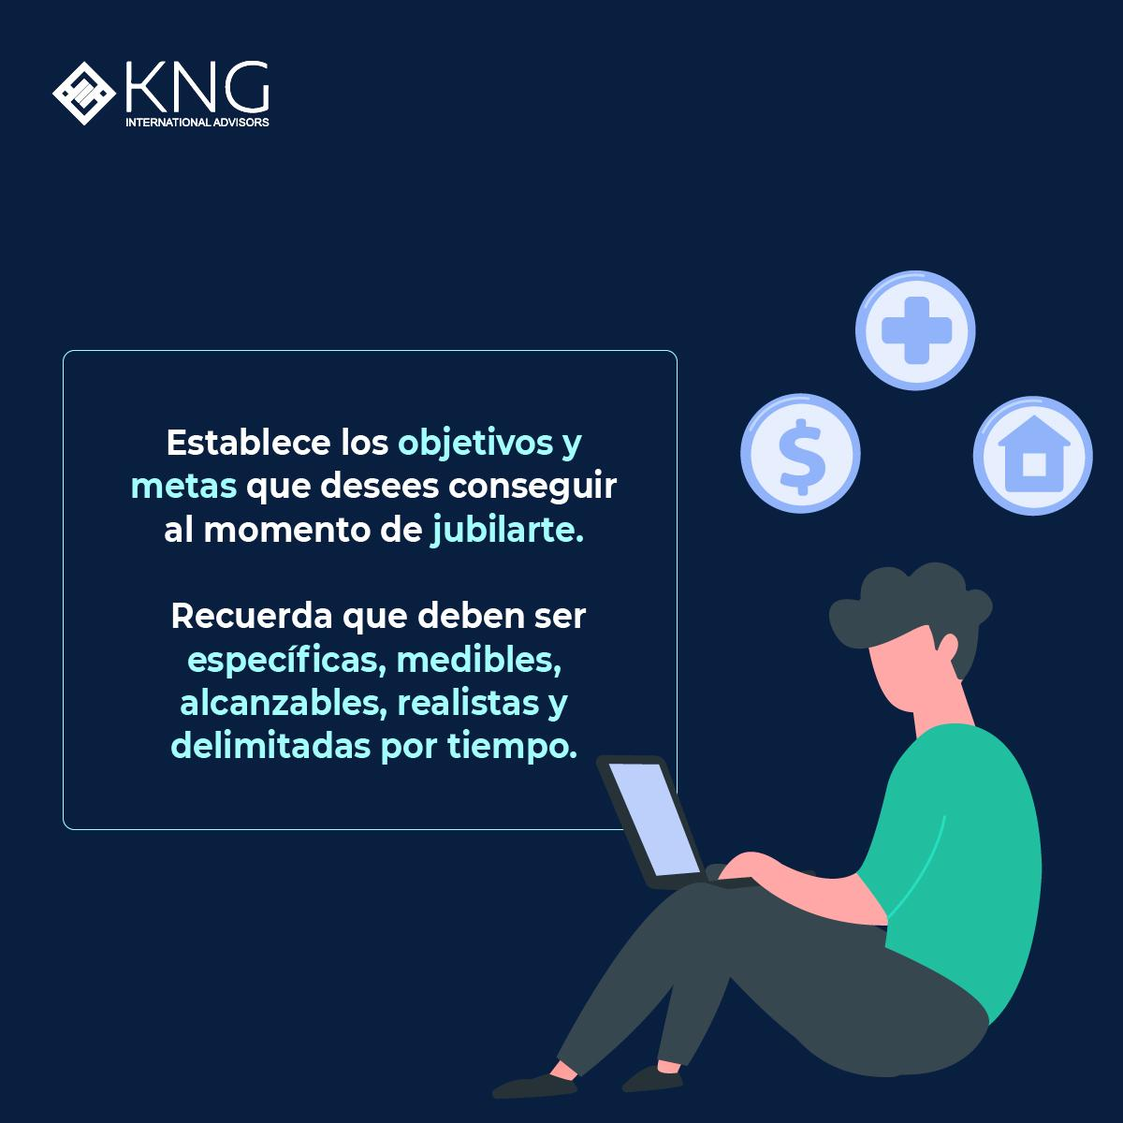

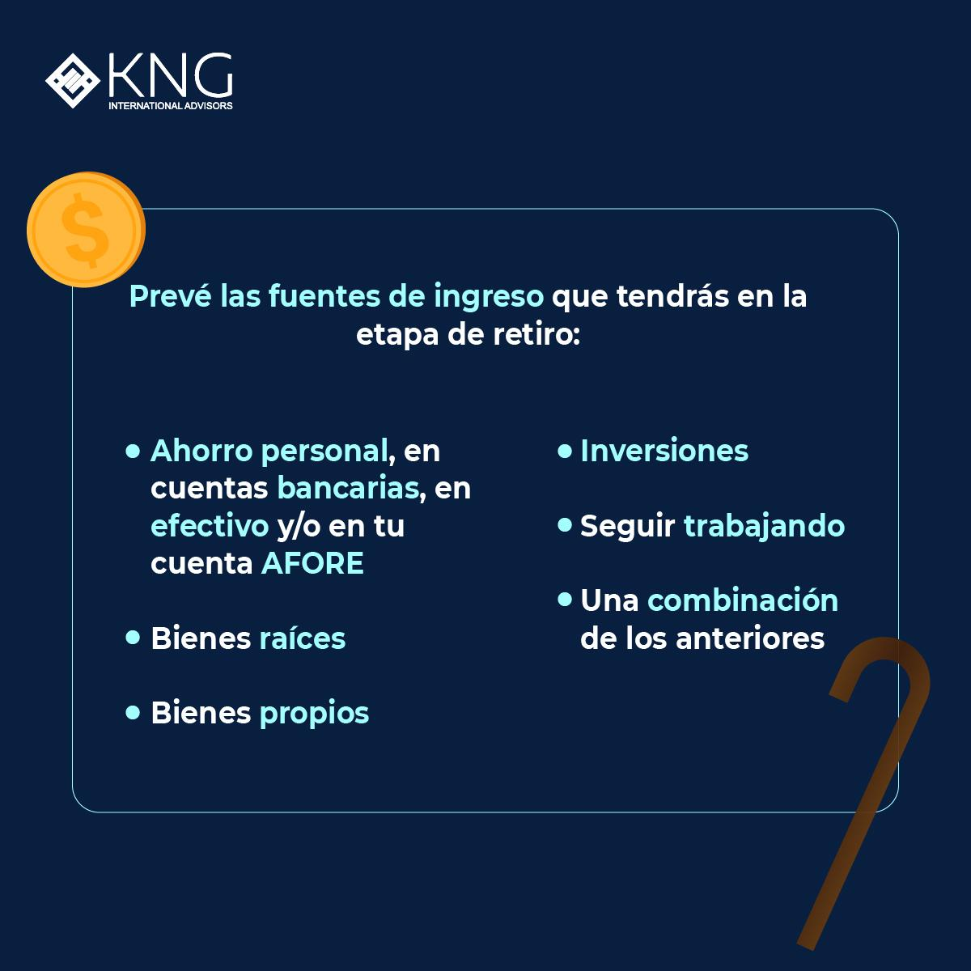

Domingo 05 de Septiembre del 2021
Copy #´s | Sabemos que el mundo es un lugar acelerado donde hay que elegir miles de productos financieros. Nuestro proceso es directo y eficiente: -Calculamos tu capacidad de ahorro a largo plazo. -Contabilizamos tus objetivos. -Identificamos la inversión que más te conviene de acuerdo a tus necesidades. No olvides guardar esta valiosa información y compartir a quien creas que le pueda servir 🙌 Confía en nosotros ¡Contáctanos y te ayudamos! #finanzas #segurodevida #inversiones #lifeinsurance #Finanzaspersonales #Finanzasbursátiles #Banca #Educaciónfinanciera #Finanzasinteligentes #Finanzasexitosas #Finanzasparaemprendedores #Finanzassanas #Finanzasparatodos #Finanzasynegocios #Emprendedores
Red | POST

Slide 5





Martes 07 de Septiembre del 2021
Copy #´s
Red | HISTORIA
*sticker pregunta
Más de 3 días a la semana
1 día a la semana
1 día al mes
Nunca
*sticker pregunta
Más de 3 días a la semana
1 día a la semana
1 día al mes
Nunca
*sticker pregunta
Más de 3 días a la semana
1 día a la semana
1 día al mes
Nunca
*sticker pregunta
Más de 3 días a la semana
1 día a la semana
1 día al mes
Nunca
*sticker pregunta
Más de 3 días a la semana
1 día a la semana
1 día al mes
Nunca

Slide 6

Miércoles 08 de Septiembre del 2021
Copy #´s | Comenta un ☕️ si compras café regularmente. Si prepararas tu café en tu hogar en vez de pasar a comprar a cualquier cafetería de paso.. ¡Al final de la semana ahorrarías $680! 😮 Empieza a planear y usar tu dinero de la mejor manera. Asesórate con nosotros y te daremos la mejor solución. #finanzas #segurodevida #inversiones #lifeinsurance #Finanzaspersonales #Finanzasbursátiles #Banca #Educaciónfinanciera #Finanzasinteligentes #Finanzasexitosas #Finanzasparaemprendedores #Finanzassanas #Finanzasparatodos #Finanzasynegocios #Emprendedores
Red | POST

Slide 7

Sábado 11 de Septiembre del 2021
Copy #´s | ¿Ya tienes un plan financiero para pagar tus posibles deudas? 👉¡Contáctanos para brindarte mayor información sobre nuestros servicios! #finanzas #segurodevida #inversiones #lifeinsurance #Finanzaspersonales #Finanzasbursátiles #Banca #Educaciónfinanciera #Finanzasinteligentes #Finanzasexitosas #Finanzasparaemprendedores #Finanzassanas #Finanzasparatodos #Finanzasynegocios #Emprendedores
Red | POST

Slide 8


Domingo 12 de Septiembre del 2021
Copy #´s | Destina sólo una parte de tu sueldo en ropa y calzado para evitar comprometer todos tus ingresos.💁‍♂️ Nosotros te enseñamos a manejar tus ingresos de la mejor manera y para tu beneficio. ¡Contáctanos! #finanzas #segurodevida #inversiones #lifeinsurance #Finanzaspersonales #Finanzasbursátiles #Banca #Educaciónfinanciera #Finanzasinteligentes #Finanzasexitosas #Finanzasparaemprendedores #Finanzassanas #Finanzasparatodos #Finanzasynegocios #Emprendedores
Red | POST

Slide 9


Martes 14 de Septiembre del 2021
Copy #´s
Red | HISTORIA
*sticker pregunta
20-30 años
40-50 años

Slide 10

Miércoles 15 de Septiembre del 2021
Copy #´s | Comenta un ✈️ si el dinero ha sido impedimento para hacer el viaje de tus sueños… En KNG nos enfocamos en enseñarte a controlar tu estabilidad financiera para que puedas hacer ese viaje y muchos más. ¡No dudes en contactarnos! #finanzas #segurodevida #inversiones #lifeinsurance #Finanzaspersonales #Finanzasbursátiles #Banca #Educaciónfinanciera #Finanzasinteligentes #Finanzasexitosas #Finanzasparaemprendedores #Finanzassanas #Finanzasparatodos #Finanzasynegocios #Emprendedores
Red | POST

Slide 11

Sábado 18 de Septiembre del 2021
Copy #´s | ¿Estás buscando crecimiento sobre tu capital o ya estás listo para recibir un ingreso con tasas fijas sobre tus ahorros acumulados? 👀 👉Colaboramos con los gestores internacionales de cartera más grandes y prestigiosos. En KNG te ayudamos a personalizar tu inversión según tu perfil de inversionista. #finanzas #segurodevida #inversiones #lifeinsurance #Finanzaspersonales #Finanzasbursátiles #Banca #Educaciónfinanciera #Finanzasinteligentes #Finanzasexitosas #Finanzasparaemprendedores #Finanzassanas #Finanzasparatodos #Finanzasynegocios #Emprendedores
Red | POST

Slide 12


Domingo 19 de Septiembre del 2021
Copy #´s | Para asegurar una estabilidad financiera a largo plazo, es esencial tener un plan de ahorro… Swiper para conocer nuestra recomendación 😌 ¡No olvides guardar el post para cuando quieras iniciar! #finanzas #segurodevida #inversiones #lifeinsurance #Finanzaspersonales #Finanzasbursátiles #Banca #Educaciónfinanciera #Finanzasinteligentes #Finanzasexitosas #Finanzasparaemprendedores #Finanzassanas #Finanzasparatodos #Finanzasynegocios #Emprendedores
Red | POST

Slide 13

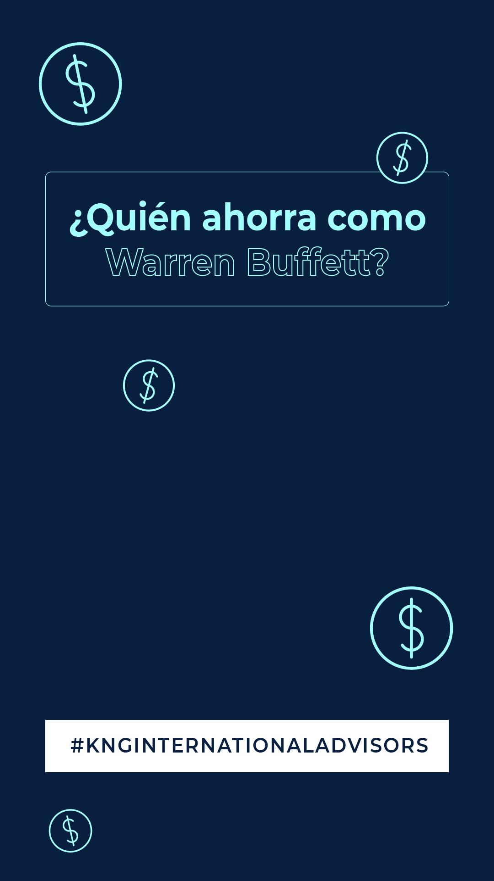
Martes 21 de Septiembre del 2021
Copy #´s
Red | HISTORIA
*Sticker encuesta
🙋‍♂️/🙅‍♀️

Slide 14

Miércoles 22 de Septiembre del 2021
Copy #´s | En un regreso a clases cotidiano, una familia gasta entre $3,000 y $17,000 pesos en útiles, uniformes e inscripciones. 😮 Conoce nuestros planes de ahorro para el futuro de tus hijos, mándanos un mensaje para brindarte información #finanzas #segurodevida #inversiones #lifeinsurance #Finanzaspersonales #Finanzasbursátiles #Banca #Educaciónfinanciera #Finanzasinteligentes #Finanzasexitosas #Finanzasparaemprendedores #Finanzassanas #Finanzasparatodos #Finanzasynegocios #Emprendedores
Red | POST

Slide 15

Sábado 25 de Septiembre del 2021
Copy #´s | Planea el futuro para los más pequeños de la casa, conoce todos los planes que tenemos para ti y tu familia en KNG International Advisors 👨‍👩‍👧‍👧 No dudes en contactarnos, mándanos mensaje directo #finanzas #segurodevida #inversiones #lifeinsurance #Finanzaspersonales #Finanzasbursátiles #Banca #Educaciónfinanciera #Finanzasinteligentes #Finanzasexitosas #Finanzasparaemprendedores #Finanzassanas #Finanzasparatodos #Finanzasynegocios #Emprendedores
Red | POST

Slide 16


Domingo 26 de Septiembre del 2021
Copy #´s | No seas parte de la estadística 👀 ¡Contáctanos y asegura tu futuro! #finanzas #segurodevida #inversiones #lifeinsurance #Finanzaspersonales #Finanzasbursátiles #Banca #Educaciónfinanciera #Finanzasinteligentes #Finanzasexitosas #Finanzasparaemprendedores #Finanzassanas #Finanzasparatodos #Finanzasynegocios #Emprendedores
Red | POST

Slide 17



Martes 28 de Septiembre del 2021
Copy #´s
Red | HISTORIA
*sticker encuesta
SÍ / NO
*sticker encuesta
SÍ / NO

Slide 18

Miércoles 29 de Septiembre del 2021
Copy #´s | Nos interesa que manejes tus finanzas sabiamente, es por eso que hoy te traemos un KNG TIP: Los gastos mensuales relacionados a tu coche, como seguro, financiación, mantenimiento, combustible… No deben superar el 10% de tu salario bruto mensual. ¿Te sirvió esta información? No olvides compartirla con tus amigos y familiares, mándales este post y ayúdalos a manejar sus finanzas sabiamente 🙌 #finanzas #segurodevida #inversiones #lifeinsurance #Finanzaspersonales #Finanzasbursátiles #Banca #Educaciónfinanciera #Finanzasinteligentes #Finanzasexitosas #Finanzasparaemprendedores #Finanzassanas #Finanzasparatodos #Finanzasynegocios #Emprendedores
Red | POST

Slide 19

Sábado 02 de Octubre del 2021
Copy #´s | Destina inteligentemente tus ahorros e invierte con la ayuda de un experto en fianzas. 👉 KNG te brindará la mejor asesoría financiera para ti y tu familia. ¡Contáctanos ahora mismo! #finanzas #segurodevida #inversiones #lifeinsurance #Finanzaspersonales #Finanzasbursátiles #Banca #Educaciónfinanciera #Finanzasinteligentes #Finanzasexitosas #Finanzasparaemprendedores #Finanzassanas #Finanzasparatodos #Finanzasynegocios #Emprendedores
Red | POST

Slide 20

Domingo 03 de Octubre del 2021
Copy #´s | No importa la edad que tengas en este momento, siempre deberás pensar a futuro y eso implica asegurarlo. Comienza un plan de retiro que te permita tener un estilo de vida al que estás acostumbrado para cuando seas mayor. 🙌 #finanzas #segurodevida #inversiones #lifeinsurance #Finanzaspersonales #Finanzasbursátiles #Banca #Educaciónfinanciera #Finanzasinteligentes #Finanzasexitosas #Finanzasparaemprendedores #Finanzassanas #Finanzasparatodos #Finanzasynegocios #Emprendedores
Red | POST

Slide 21
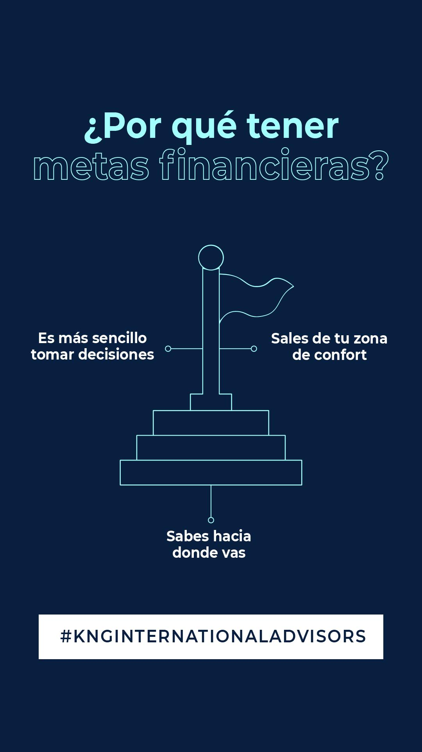
Martes 05 de Octubre del 2021
Copy #´s
Red | HISTORIA

Slide 23

Sábado 14 de Agosto del 2021
Copy #´s
Red | HISTORIA
Repost en story del post pasado (VIERNES 13 AGO)
*Sticker pregunta
¿Cuánto gastas al mes en ropa y accesorios?

Slide 24


Martes 17 de Agosto del 2021
Copy #´s
Red | HISTORIA
*Sticker pregunta
¿Cuál te gustaría que fuera tu próximo destino?

Slide 25





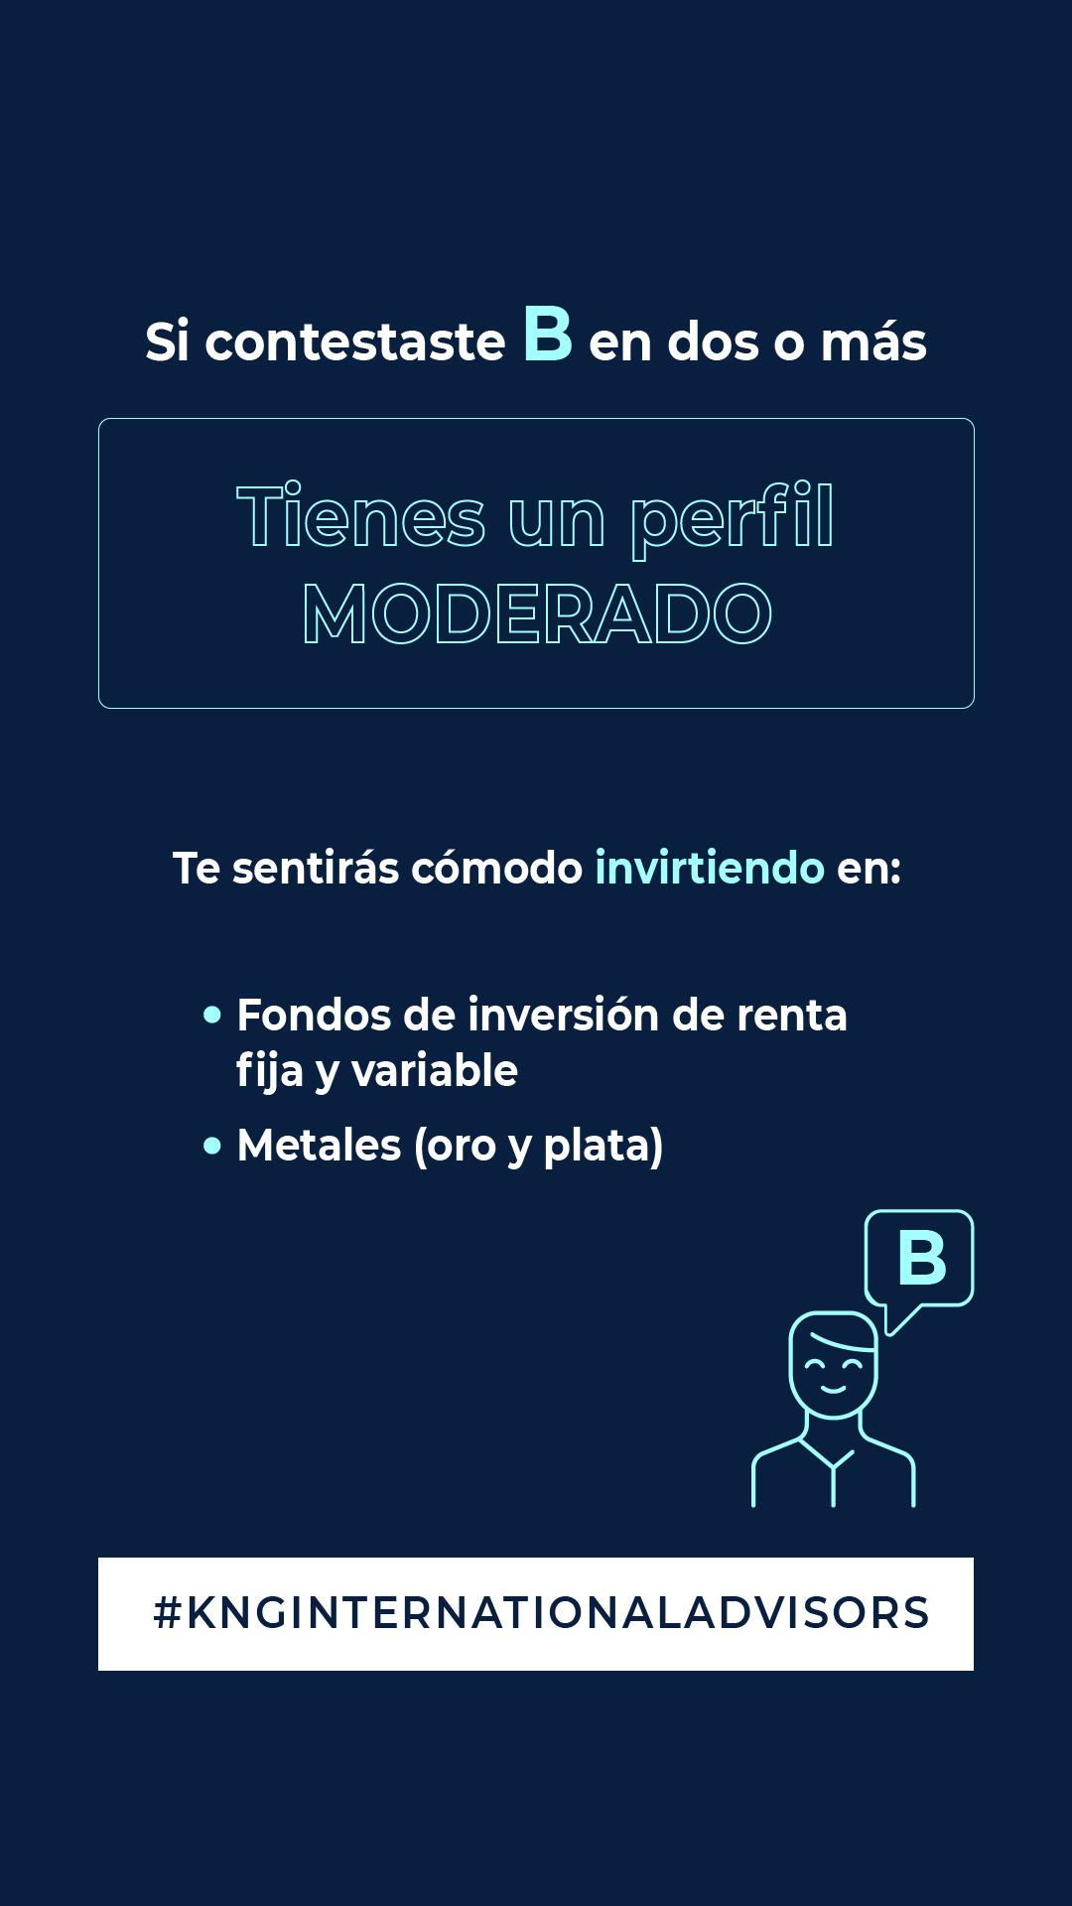

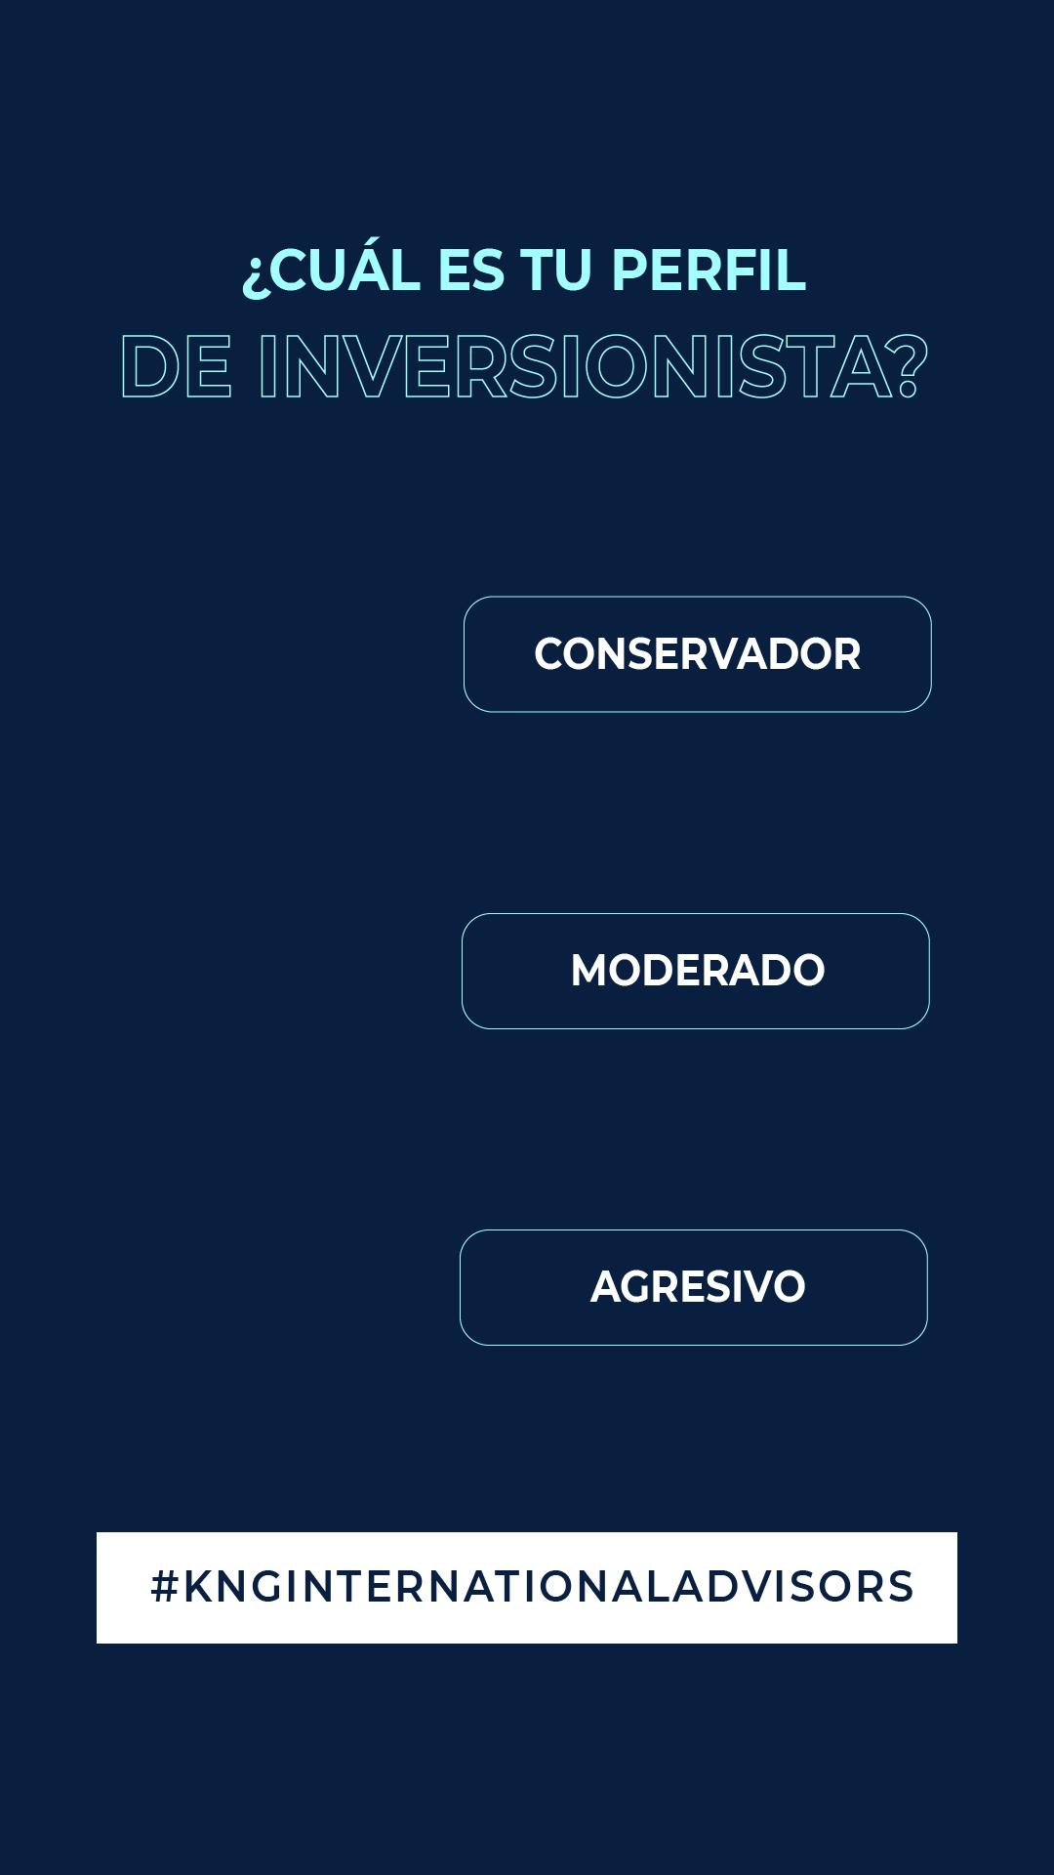
Jueves 19 de Agosto del 2021
Copy #´s
Red | HISTORIA
*Sticker pregunta
A)No los toleras
B)Te permites tomar algunos
C)No te molesta tomarlos
*Sticker pregunta
A)Mayor certeza, rendimientos bajos
B)Variaciones a corto plazo, rendimientos a mediano plazo
C) Variaciones grandes para obtener rentabilidad elevada
*Sticker pregunta
A)Sientes inseguridad hacia futuros ingresos
B)Siente seguridad hacia ingresos estables
C) Si hay pérdidas, crees recuperarte a largo plazo
*Sticker medidor
💰

Slide 26

Sábado 21 de Agosto del 2021
Copy #´s
Red | HISTORIA

Slide 27


Martes 24 de Agosto del 2021
Copy #´s
Red | HISTORIA

Slide 28


Jueves 26 de Agosto del 2021
Copy #´s
Red | HISTORIA

Slide 29

Sábado 28 de Agosto del 2021
Copy #´s
Red | HISTORIA

Slide 30
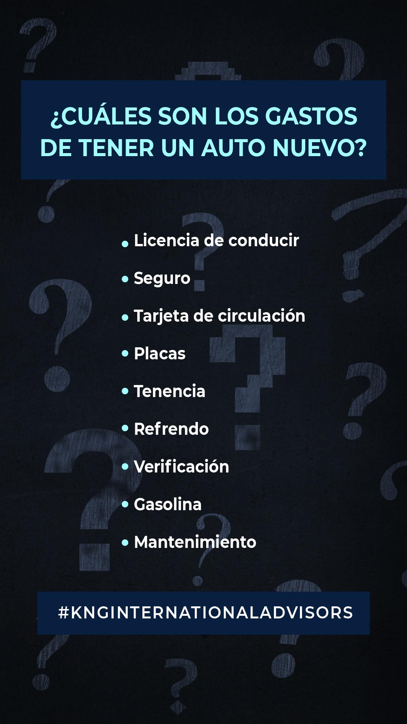

Martes 31 de Agosto del 2021
Copy #´s
Red | HISTORIA
*Sticker medidor
😮

Slide 31


Jueves 02 de Septiembre del 2021
Copy #´s
Red | HISTORIA
*sticker pregunta
Ahorrar para el retiro
Proteger financieramente a tu familia
Salir de deudas
La educación universitaria de tus hijos

Slide 32

Sábado 04 de Septiembre del 2021
Copy #´s
Red | HISTORIA
*Sticker medidor
👌

